Slide 1



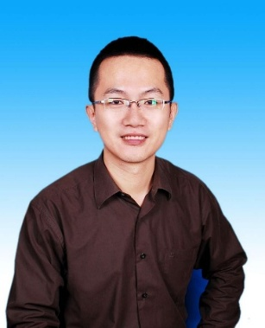
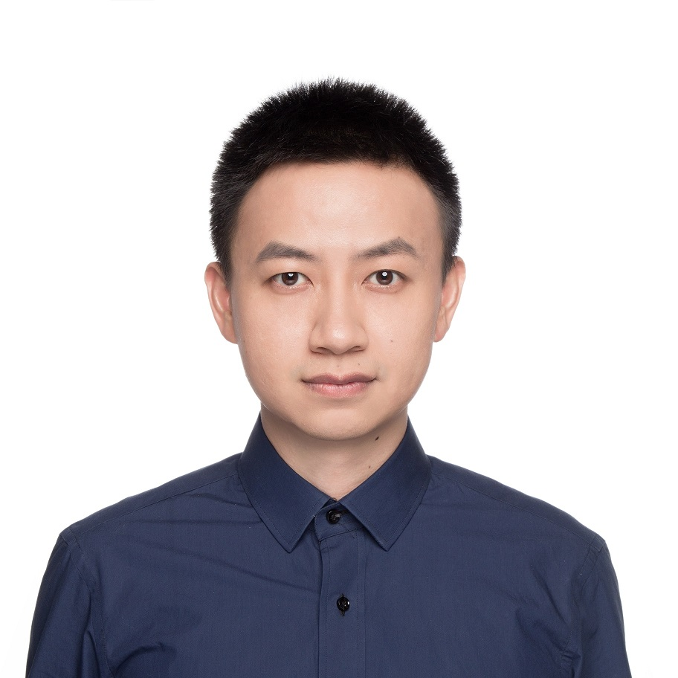
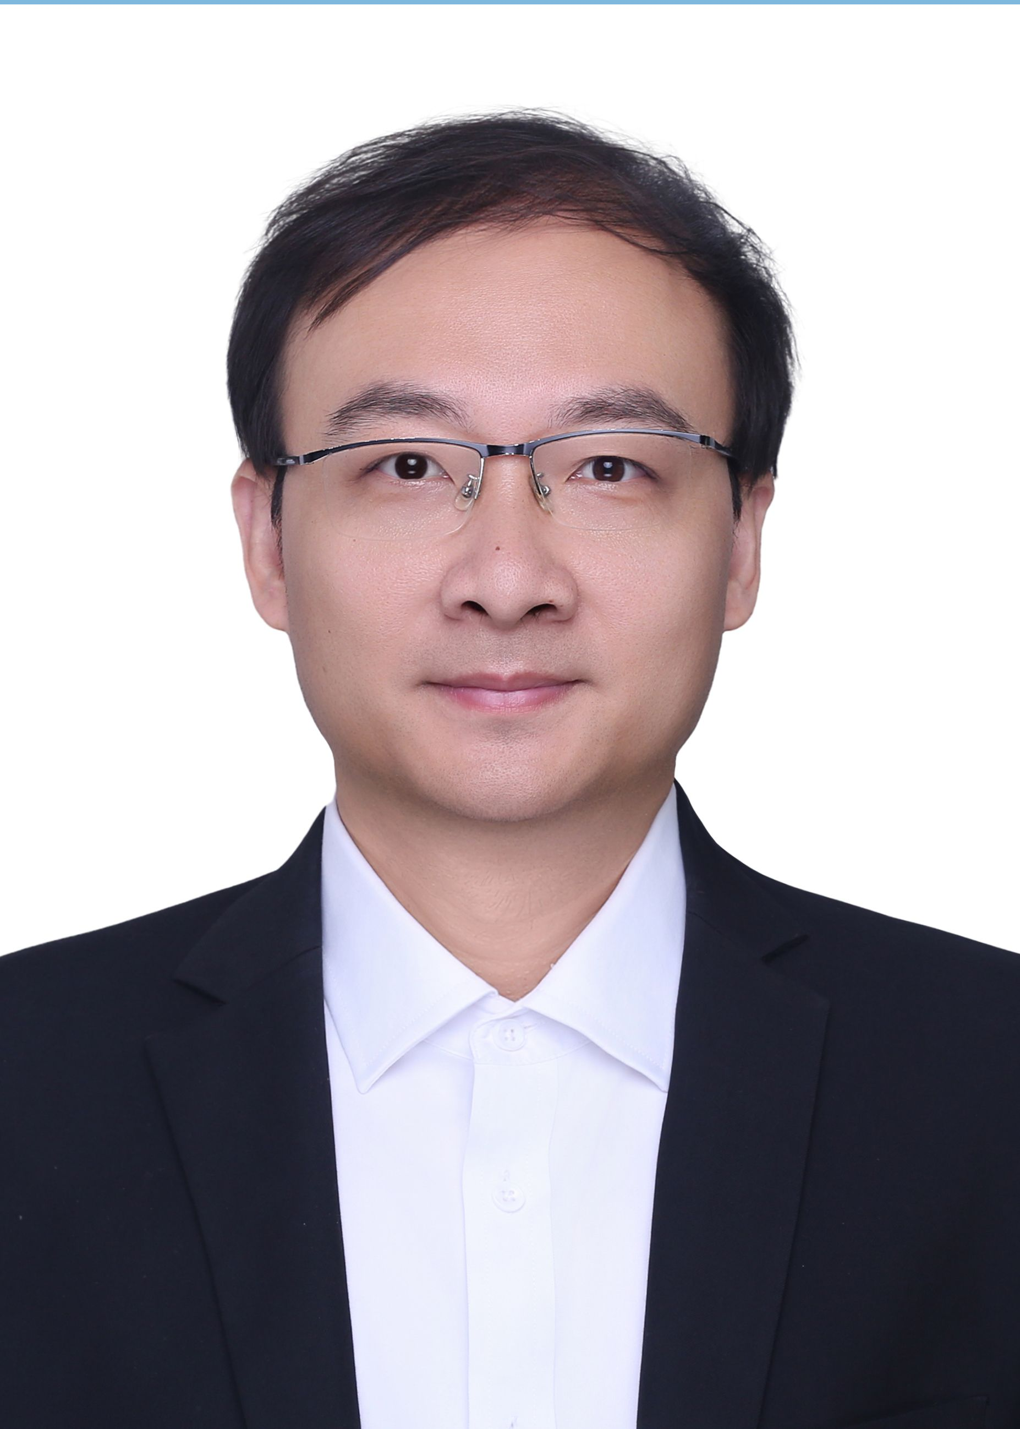
厦门大学
平潭研究院
厦门大学
信息学院
厦门大学
数学学院
厦门大学电力相关课题组科研展示成果
林凡（教授/博导）
信息学院 课题组负责人
张志宏（教授/博导）
信息学院 核心成员
周达（教授/博导）
数学院 核心成员
研究方向概述
致力于将最前沿的人工省能、图神经网络、大数据分析、边云协同及区块链技术应用于电力系统，解决优化运行、故障诊断、安全防护及负荷预测等挑战。
二、国网/省公司合作项目（安全、预测与大模型）
基于区块链的泛在可信身份安全体系平台的研究
国网陕西信通 | 2020
面向敏感数据访问行为的数据库数据安全异常实时监测技术研究
国网大数据中心 | 2024
面向电力物联网营配业务的云边协同智能安全分析技术研究
国网湖南信通 | 2025
基于数模双驱技术的网络安全决策分析技术研究
国网山东信通 | 2025
基于深度神经网络的信息交互异常行为辨识及安全威胁评估
国网山东电科院 | 2024
基于大模型攻击的检测技术研究及应用
国网青海电科院 | 2025
国网福建信通公司基于电力行业大模型的多模态企业档案数据解析
国网福建信通 | 2025
多模态信息融合及检索增强技术研发
国网信通亿力科技 | 2025
面向电网企业代理购电的复杂因素多时空尺度电力供需预测
国网河南经研院 | 2023
考虑复杂多因素影响的多时空尺度用电量预测算法研究及应用
国网陕西营销服务中心｜2023
基于检索增强与图文特征融合的设备技术监督关键技术研究及应用
国网福建省电力有限公司｜2024
一、国家级重点项目
面向可重构电池网络储能系统的动态图学习理论研究
国家自然科学基金｜2021
基于边云协同的区域能源互联网优化运行智能理论与关键技术
国家自然科学基金 | 2020
“丝绸之路”新疆文化资源集成与文化旅游综合服务应用示范
国家重点研发计划｜2016
面向电信业户外通信设施的综合集中式智能传感器网络监控平台
国家重点研发计划｜2011
基于复合电解质的全固态动力电池技术开发及整车应用
国家工信部重点专项｜2024
二、国网/省公司合作项目（大数据与设备健康）
基于大数据分析的电池健康状态和剩余使用寿命预测研究
国网陕西信通｜2021
基于图认知推理的电网主设备智慧诊断关键技术研究与应用
国网陕西宝鸡 | 2023
基于知识-数据双驱动事件图谱的配网智能决策关键技术研究
国网福建电科院 | 2023
基于图认知计算的变压器缺陷、
故障智慧运检关键技术研究
国网甘肃电科院 | 2023
基于认知图谱的电网主设备智慧诊断关键技术研究与应用
国网福建电科院 | 2022

Slide 2
厦门大学
平潭研究院
厦门大学
信息学院
厦门大学
数学学院
厦门大学电力相关课题组科研展示成果
林凡（教授/博导）
信息学院 课题组负责人
张志宏（教授/博导）
信息学院 核心成员
周达（教授/博导）
数学院 核心成员
研究方向概述
致力于将最前沿的人工省能、图神经网络、大数据分析、边云协同及区块链技术应用于电力系统，解决优化运行、故障诊断、安全防护及负荷预测等挑战。
二、国网/省公司合作项目（车网互动与调动）
“车-桩-网”深度耦合下的“车-桩”充电引导与”桩-网”建设规划研究
国网厦门供电 | 2024
基于“车-桩”充电引导与”桩-网”协同优化下的“车-桩-网”深度耦合研究
国网陕西信通 | 2025
面向能源互联网优化的信息网络分布式智能理论与系统的研究
国网陕西信通 | 2022
基于人工智能的视频流内容识别、标定和检索关键技术研究
国网陕西信通 | 2022
定制化内存管理策略研究
北京中电普华 | 2025
关于网源协调大数据支撑涉网安全管理的研究项目
北京科东 | 2021
国网福建电力多目标、多约束源网荷储协同控制策略研究
北京科东 | 2022
福建调控中心分布式源荷可观可测功能建设 生产管理系统采购项目多元分布式源荷资源接入及聚合分析技术服务采购
北京科东 | 2022
天津调控中心电网调度控制典型业务场景语音智能成熟套装软件语音交互等技术服务采购
北京科东 | 2023
福建调控中心基于移动互联网的网源协调管理功能建设云终端接入软件采购项目依法合规管理技 术服务采购
北京科东 | 2023
适用于电网实时调度业务的“RPA+A!"关键技术及典型应用技术开发智能机器人主动驾驶智能决策技术研究服务采购
北京科东 | 2023
三、地方与企业合作项目
基于多模态知识增强生成式大模型与智能代理的电力生产安全管控
厦门市科技局 | 2025
福厦泉国家自主创新示范区先进电化储能技术协同创新平台项目
福建省科技厅 | 2023
基于源网荷储一体化的数字孪生关键技术研究及产业化
厦门市科技局 | 2023
智慧能源大数据关键技术研究
厦门科华数能 | 2022
基于深度学习技术的图应用能力平台研究
教育部中移动科研基金 | 2016
【子项】国网福建营销服务中心自控项目组
基于用户行为心理的用电需求态势感知体系与模型研究
电力数据赋能企业管理与城市智慧治理研究
基于事件库的电力电量分析预测横型算法研究
面向电网企业代理购电的电量预测算法研究

